Slide 1
第 9 章 无线网络与下一代网络技术
计算机网络（第 5 版）
课件制作人：刘春晓

Slide 2

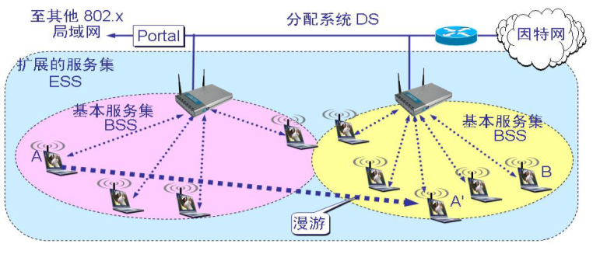
1
知识点一 无线局域网 WLAN
无线局域网的组成
有固定基础设施的无线局域网
AP1
AP2

Slide 3

1
知识点一 无线局域网 WLAN
与接入点 AP 建立关联(association)
1
2
3
一个移动站若要加入到一个基本服务集 BSS，就必须先选择一个接入点 AP，并与此接入点建立关联
建立关联就表示这个移动站加入了选定的 AP 所属的子网，并和这个 AP 之间创建了一个虚拟线路。
只有关联的 AP 才向这个移动站发送数据帧，而这个移动站也只有通过关联的 AP 才能向其他站点发送数据帧。

Slide 4

知识点一 无线局域网 WLAN
移动站与 AP 建立关联的方法
主动扫描，即移动站主动发出探测请求帧(probe request frame)，然后等待从 AP 发回的探测响应帧(probe response frame)。
被动扫描，即移动站等待接收接入站周期性发出的信标帧(beacon frame)。
信标帧中包含有若干系统参数（如服务集标识符 SSID 以及支持的速率等）。

Slide 5
1
知识点一 无线局域网 WLAN
热点(hot spot)
现在许多地方，如办公室、机场、快餐店、旅馆、购物中心等都能够向公众提供有偿或无偿接入 Wi-Fi 的服务。这样的地点就叫做热点。
由许多热点和 AP 连接起来的区域叫做热区(hot zone)。热点也就是公众无线入网点。
现在也出现了无线因特网服务提供者 WISP (Wireless Internet Service Provider)这一名词。用户可以通过无线信道接入到 WISP，然后再经过无线信道接入到因特网。

Slide 6

1
知识点一 无线局域网 WLAN
移动自组网络
又称自组网络(ad hoc network)
自组网络是没有固定基础设施（即没有 AP）的无线局域网。这种网络由一些处于平等状态的移动站之间相互通信组成的临时网络。
转发结点
转发结点
转发结点
B
C
D
目的结点
自组网络
E
A
F
源结点

Slide 7



1
无线局域网 WLAN
移动自组网络的应用前景
A
A
在军事领域中，携带了移动站的战士可利用临时建立的移动自组网络进行通信。
B
这种组网方式也能够应用到作战的地面车辆群和坦克群，以及海上的舰艇群、空中的机群。
B
C
当出现自然灾害时，在抢险救灾时利用移动自组网络进行及时的通信往往很有效的。
C

Slide 8





1
知识点一 无线局域网 WLAN
由大量传感器结点通过无线通信技术构成的自组网络。
无线传
感器网
络 WSN (Wireless
Sensor
Network)
无线传感器网络的应用是进行各种数据的采集、处理和传输，一般并不需要很高的带宽，但是在大部分时间必须保持低功耗，以节省电池的消耗。
由于无线传感结点的存储容量受限，因此对协议栈的大小有严格的限制。
无线传感器网络还对网络安全性、结点自动配置、网络动态重组等方面有一定的要求。

Slide 9

1
知识点一 无线局域网 WLAN
传感器结点的形状(a)和组成(b)
电池
CPU
无线
收发器
存储器
传感器
硬件
(a)
(b)

Slide 10
1
知识点一 无线局域网 WLAN
无线传感器网络主要的应用领域
1
2
战争中对敌情的侦查和对兵力、装备、物资等的监控；
3
医疗中对病房的监测和对患者的护理；
4
在危险的工业环境（如矿井、核电站等）中的安全监测；
5
城市交通管理、建筑内的温度/照明/安全控制等。

Slide 11
Thank You !

